Slide 1
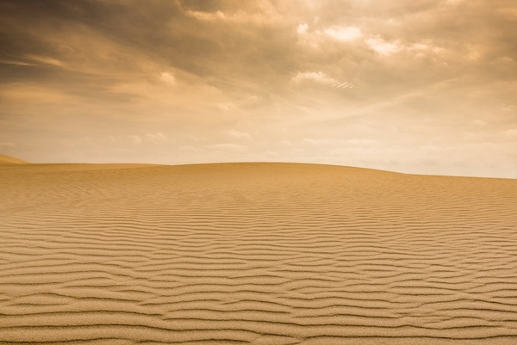
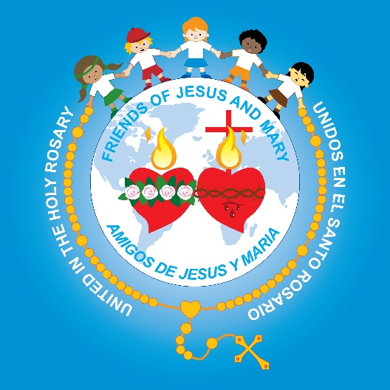
Ministerio
Amigos de Jesús y María
Grupo de Oración para Niños
Ciclo C-I Domingo de Cuaresma
Jesús es Tentado en el Desierto – Lucas 4, 1-13
www.fcpeace.org

Slide 2
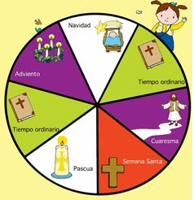
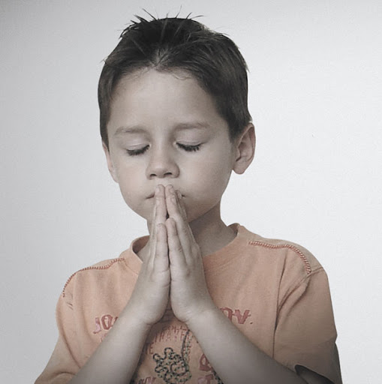
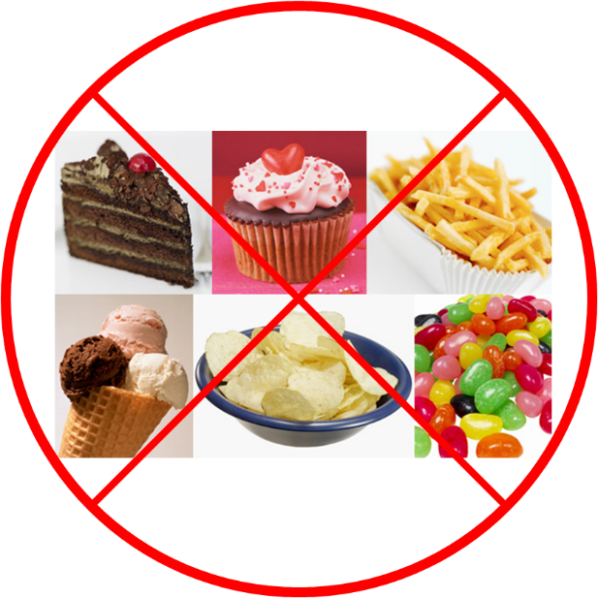
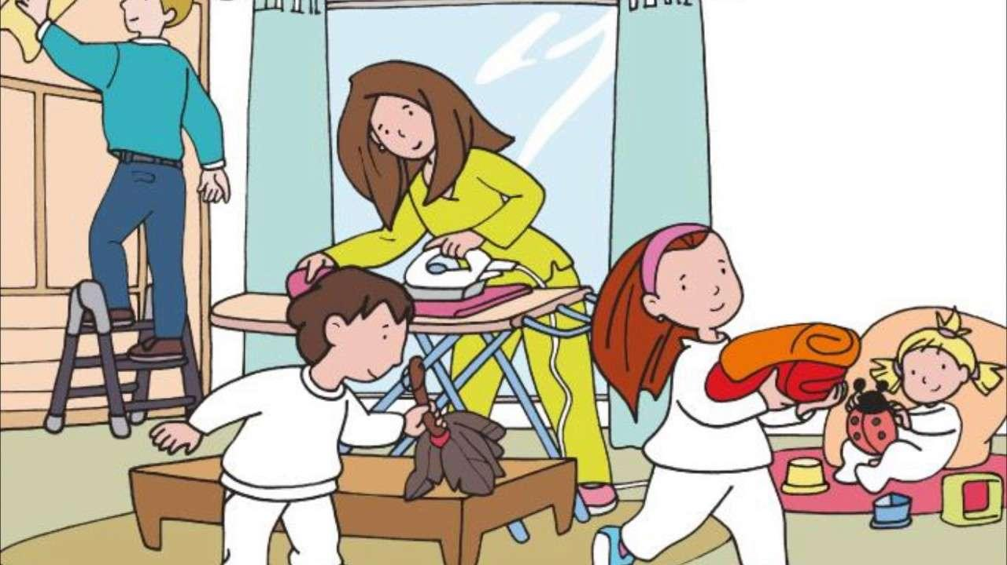
Empezamos el tiempo de Cuaresma, tiempo de preparación.
Durante los 40 días de Cuaresma, preparamos nuestro corazón con:
Oración,
Sacrificios,
y Actos
de Amor,

Slide 3

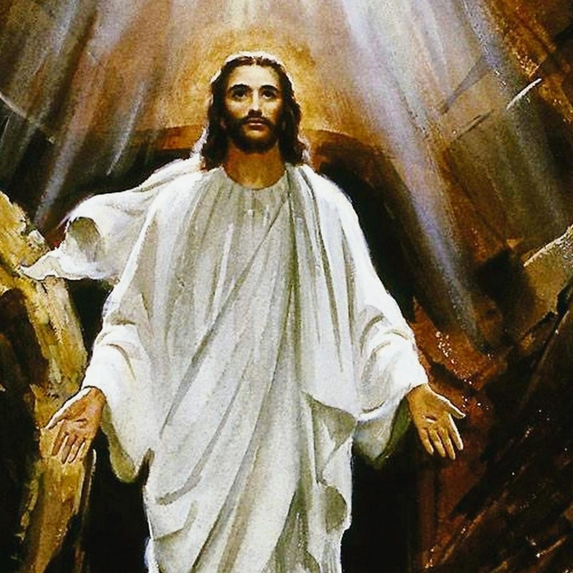
…Para recibir a Jesús Resucitado
el domingo de Pascua de Resurrección en nuestro corazón.

Slide 4
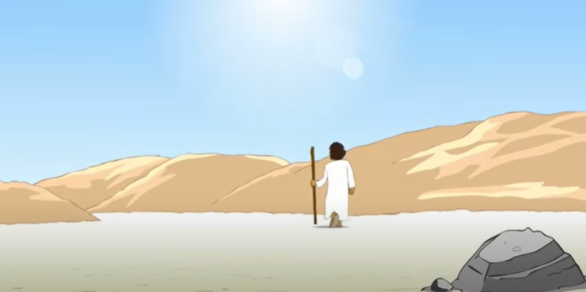
En aquel tiempo, Jesús, lleno del Espíritu Santo, regresó del Jordán y conducido por el mismo Espíritu, se internó en el desierto,

Slide 5
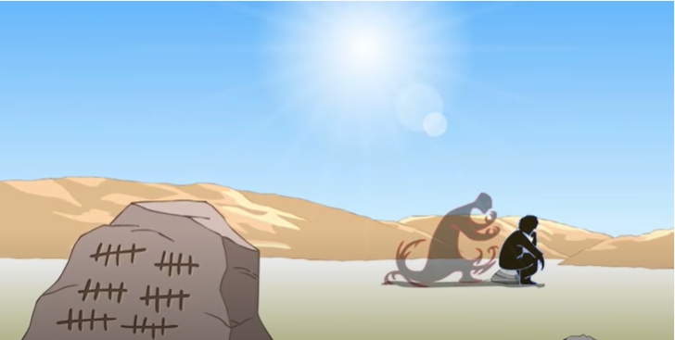
…donde permaneció durante 40 días y fue tentado por el demonio.

Slide 6
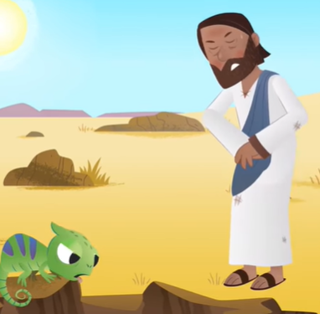
No comió nada en aquellos días, y cuando se completaron, sintió hambre.

Slide 7
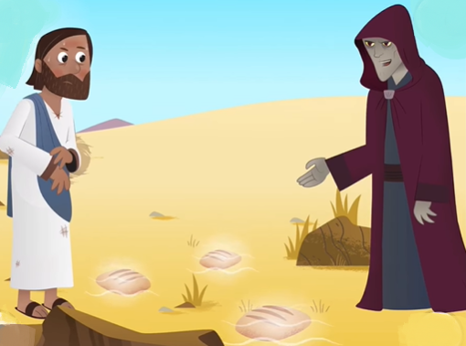
Entonces el diablo le dijo: "Si eres el Hijo de Dios, dile a esta piedra que se convierta en pan".

Slide 8
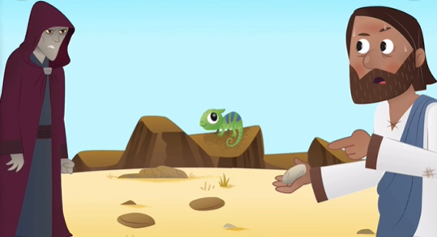
Jesús le contestó: "Está escrito: No sólo de pan vive el hombre".

Slide 9
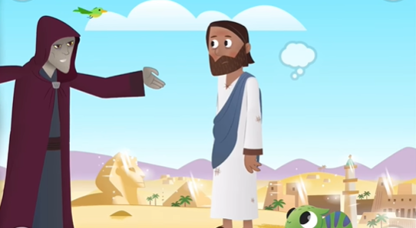
Después lo llevó el diablo a un monte elevado y en un instante le hizo ver todos los reinos de la tierra y le dijo:
"A mí me ha sido entregado todo el poder y la gloria de estos reinos, y yo los doy a quien quiero. Todo esto será tuyo, si te arrodillas y me adoras".

Slide 10
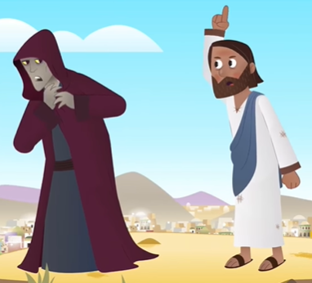
Jesús le respondió: "Está escrito: Adorarás al Señor, tu Dios, y a él sólo servirás".

Slide 11
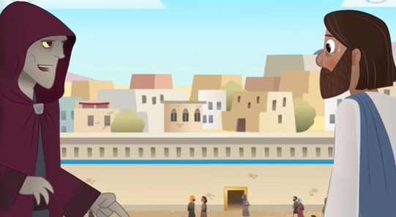
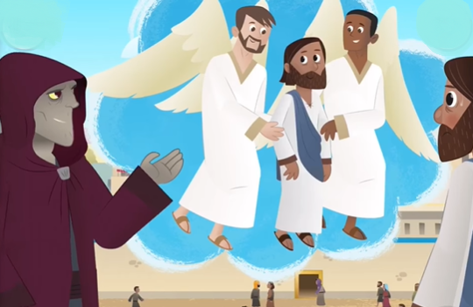
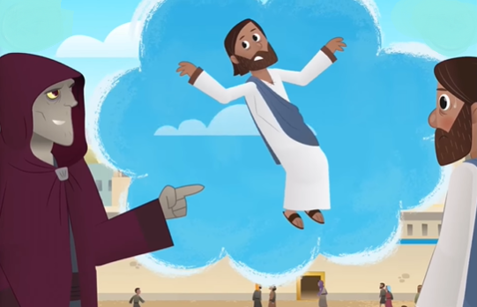
Entonces lo llevó a Jerusalén, lo puso en la parte más alta del templo y le dijo: "Si eres el Hijo de Dios, arrójate desde aquí,
…porque está escrito: Los ángeles del Señor tienen órdenes de cuidarte y de sostenerte en sus manos, para que tus pies no tropiecen con las piedras".

Slide 12
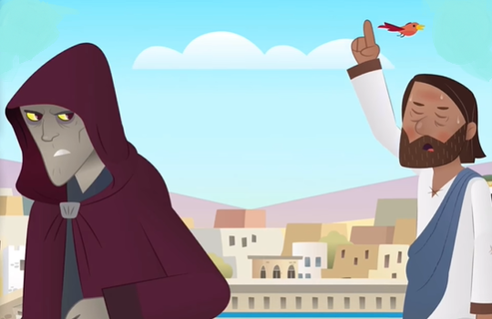
Pero Jesús le respondió: "También está escrito:
No tentarás al Señor, tu Dios".

Slide 13
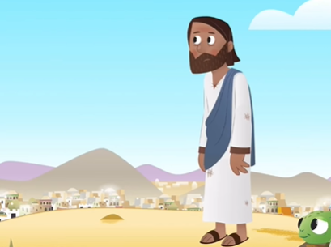
Concluidas las tentaciones, el diablo se retiró de él, hasta que llegara la hora.
Palabra de Dios, Gloria a Ti Señor Jesús

Slide 14
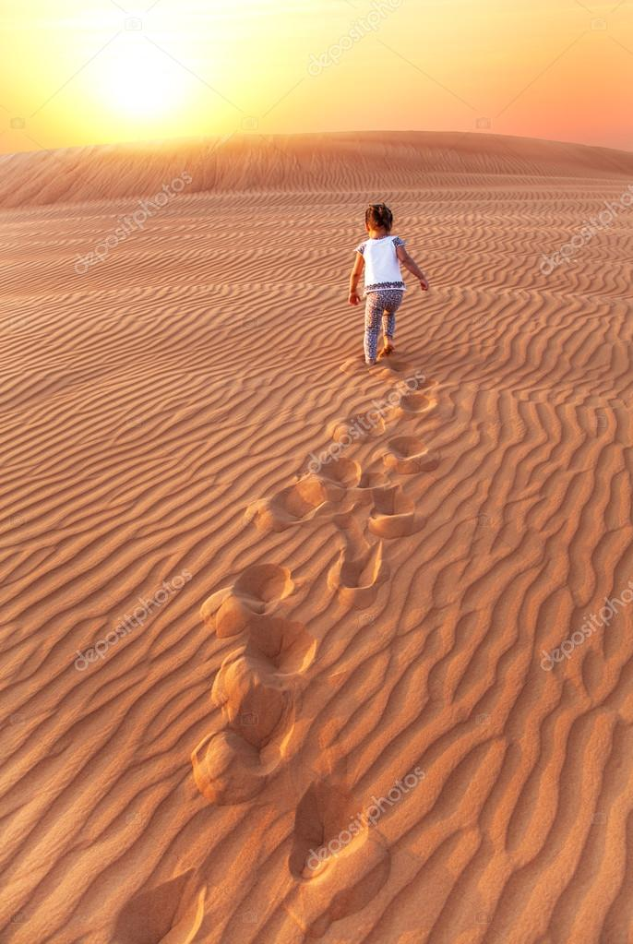
REFLEXIÓN

Slide 15
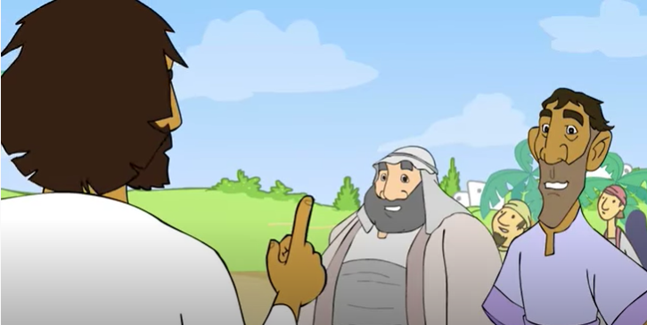
El Espíritu impulsó a Jesús a retirarse al desierto 40 días para prepararse para su misión.
El número 40 significa tiempo de preparación en la biblia.
¿Para qué se preparaba Jesús?
Pronto empezaba su vida pública donde enseñaba sobre el amor de Dios y moriría por nuestros pecados.

Slide 16
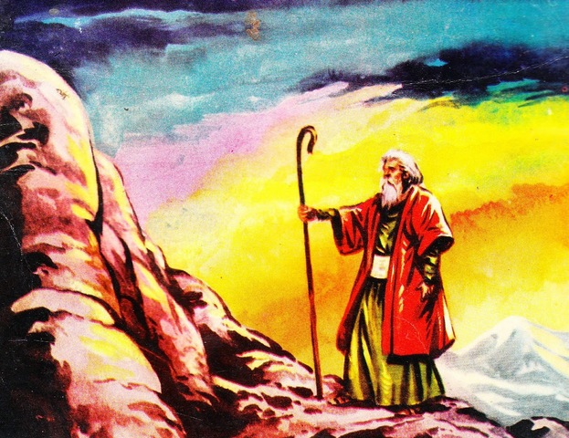
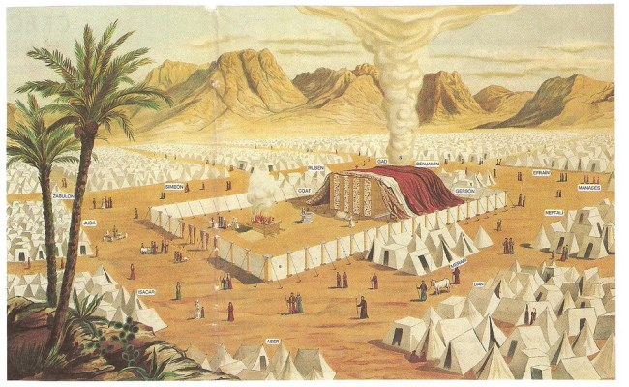
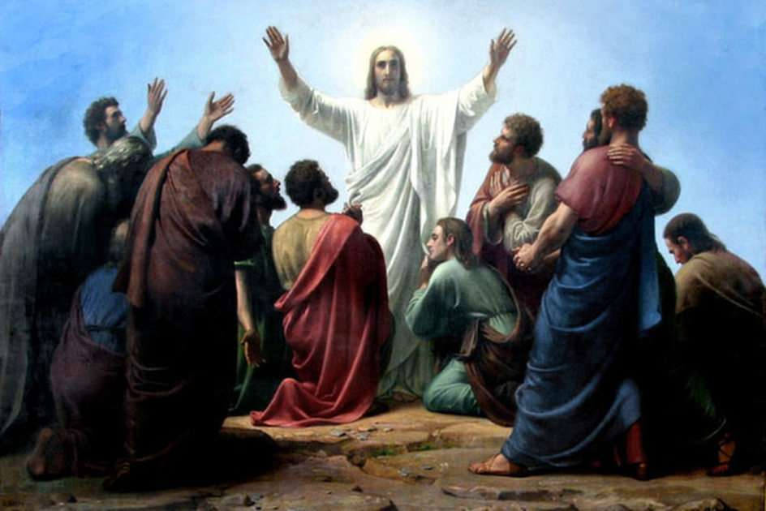
¿Saben de otros instantes importantes en la biblia donde el numero 40 ocurre?
Después que Dios salvó al pueblo de Dios de la esclavitud en Egipto, Moisés subió al Monte Sinaí a recibir los 10 Mandamientos de Dios para establecer su Alianza con ellos. Aquí él ayunó y oró durante 40 días.
Después de su Resurrección, Jesús permaneció con los apóstoles 40 días antes de ascender al Cielo para prepararlos para su misión de predicar el Evangelio.
El pueblo de Dios permaneció en el desierto 40 años preparando para la entrada a la Tierra Prometida, Canaán.

Slide 17
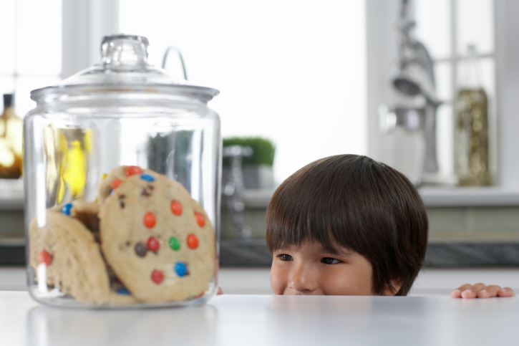
En el desierto, Satanás trata de tentar a Jesús para destruir el plan de salvación de Dios.
¿Qué significa tentación?
Cuando queremos hacer algo que sabemos que no debemos de hacer.

Slide 18

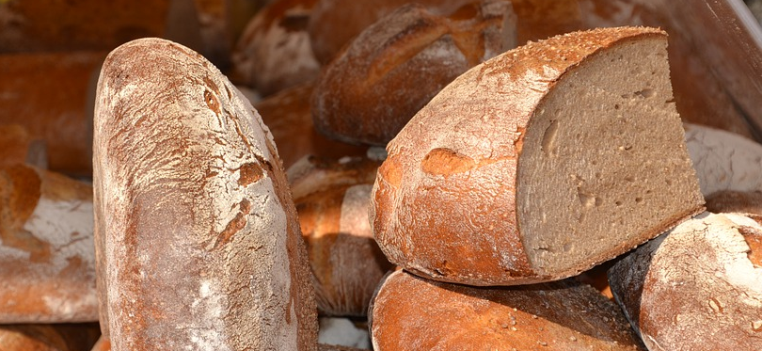
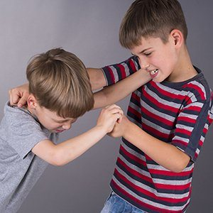
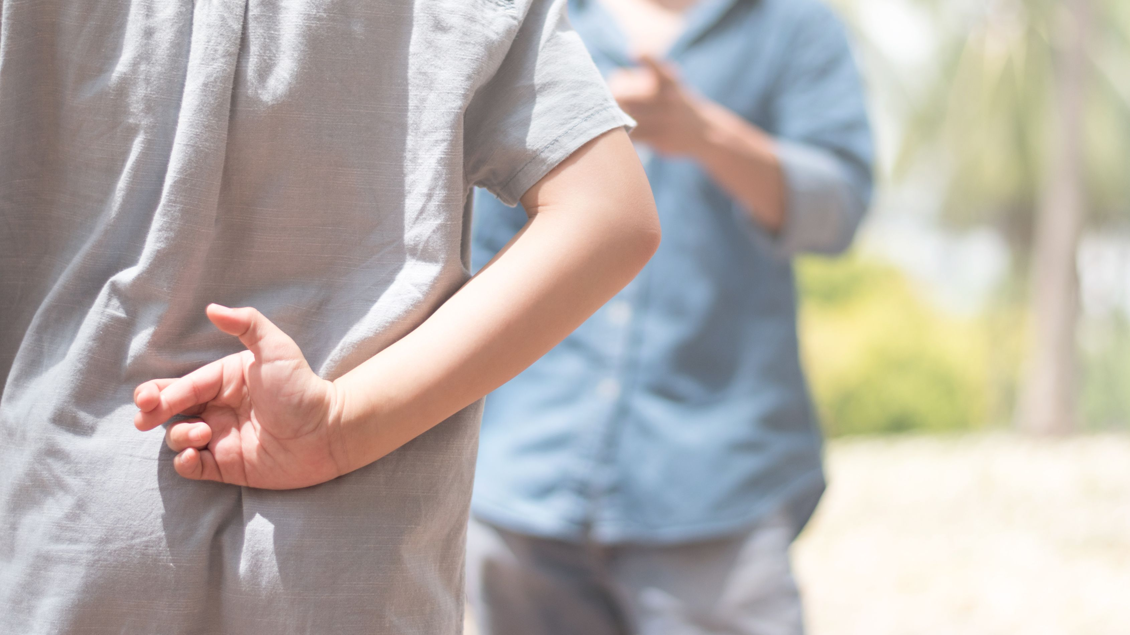
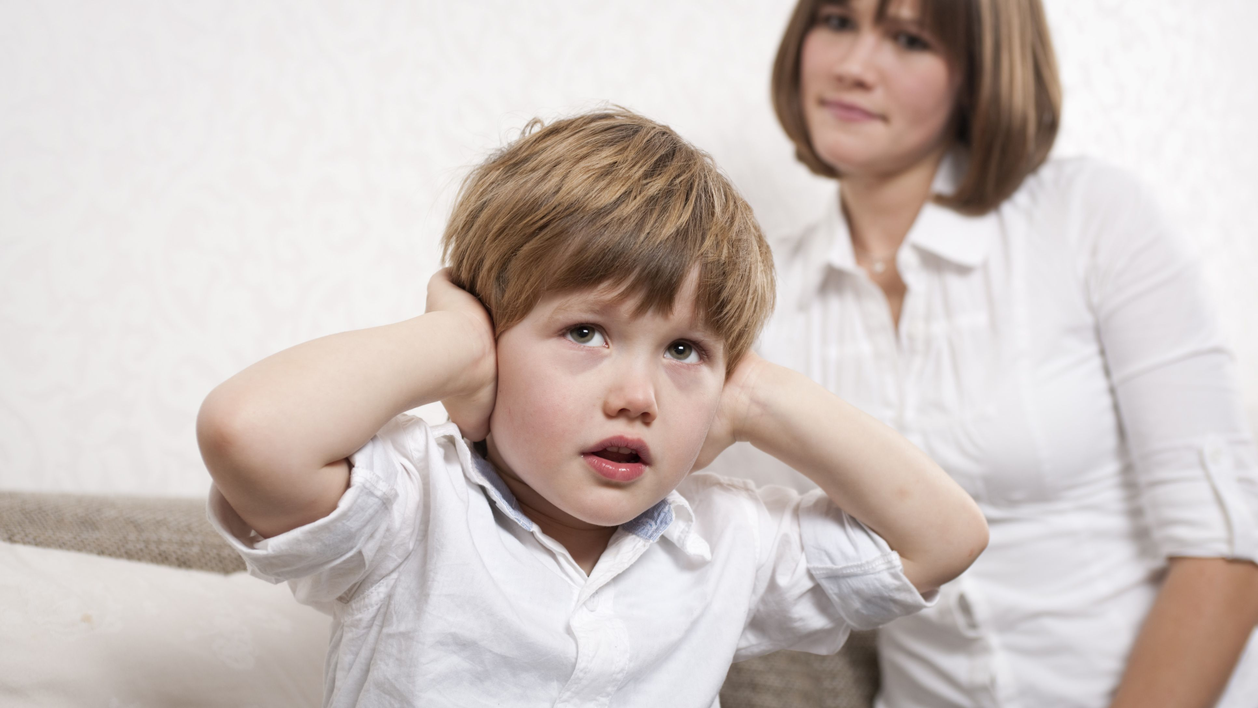
La primera tentación era que dejara de ayunar, algo que el Espíritu Santo le había pedido y que lo ayudaba a obedecer.
¿Alguna vez han sido tentados a desobedecer a Dios?

Slide 19
¿Qué le responde Jesús?
La escritura dice, “No sólo de pan vive el hombre.”

Slide 20




Segunda tentación es que escogiera poder y riquezas en vez de servir a Dios.
¿Alguna vez han sido tentados a escoger la comodidad y la diversión en vez de hacer nuestros deberes o ir a misa?

Slide 21
¿Qué le responde Jesús?
"Está escrito: Adorarás al Señor, tu Dios, y a él sólo servirás".

Slide 22
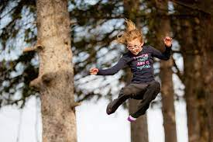
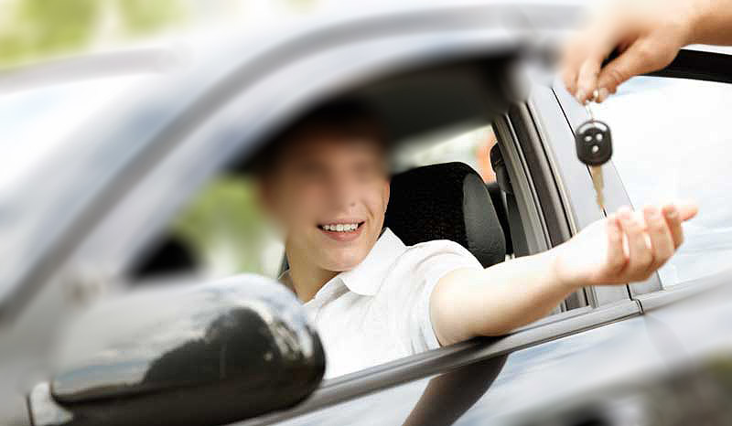
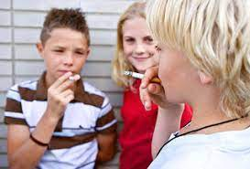
Tercera tentación es que se tire del templo, algo muy peligroso, a ver si los ángeles lo salvan.
¿Alguna vez han sido tentados a ponerse en peligro porque un amigo(a) les presiona?

Slide 23
¿Qué le responde Jesús?
"También está escrito: No tentarás al Señor, tu Dios".

Slide 24

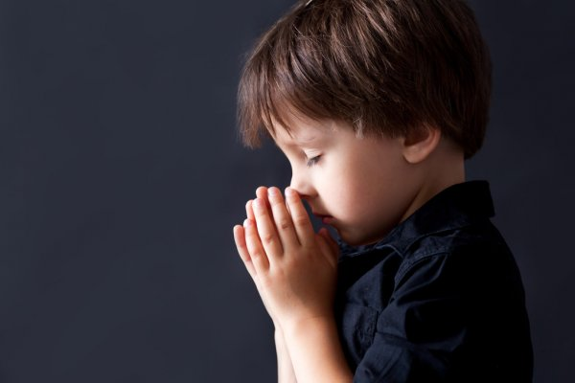
Jesús siempre resistió las tentaciones, porque conocía lo que Dios nos pide en las escrituras y siempre quería obedecerlo.
Jesús nos enseña que la Palabra de Dios, la oración, y el ayuno o el sacrificio, nos ayuda a resistir las tentaciones y cumplir nuestra misión de amar y servir a Dios y a nuestros hermanos.

Slide 25

Actividad

Slide 26
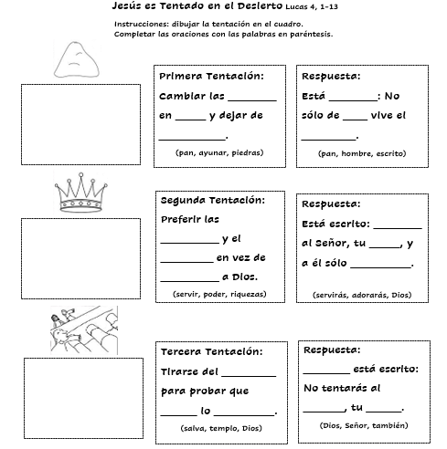


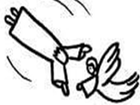
piedras
escrito
pan
pan
ayunar
hombre
adorarás
riquezas
Dios
poder
servirás
servir
templo
También
Dios
salva
Señor
Dios

Slide 27
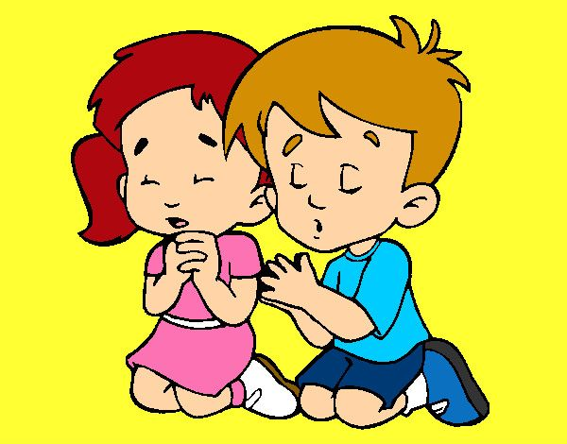
Oración
Ayúdame Señor a vencer mis tentaciones y a centrarme en lo grandioso de tu amor por nosotros. Ayúdame a saber distinguir entre lo bueno y lo malo y compartir tu gran amor con todos mis hermanos. Amén

Slide 28
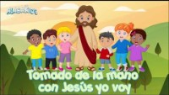
Canción: Tomado de la Mano con Jesús, Alaba Kids https://youtu.be/q_qsB5E8kYw (3-7 años)

Slide 29

Ayúdame Señor, Duo Harmony, https://youtu.be/r-RLshkPDzM?si=iLbf7T7Lata3v00G (8+ años)

